Slide 1

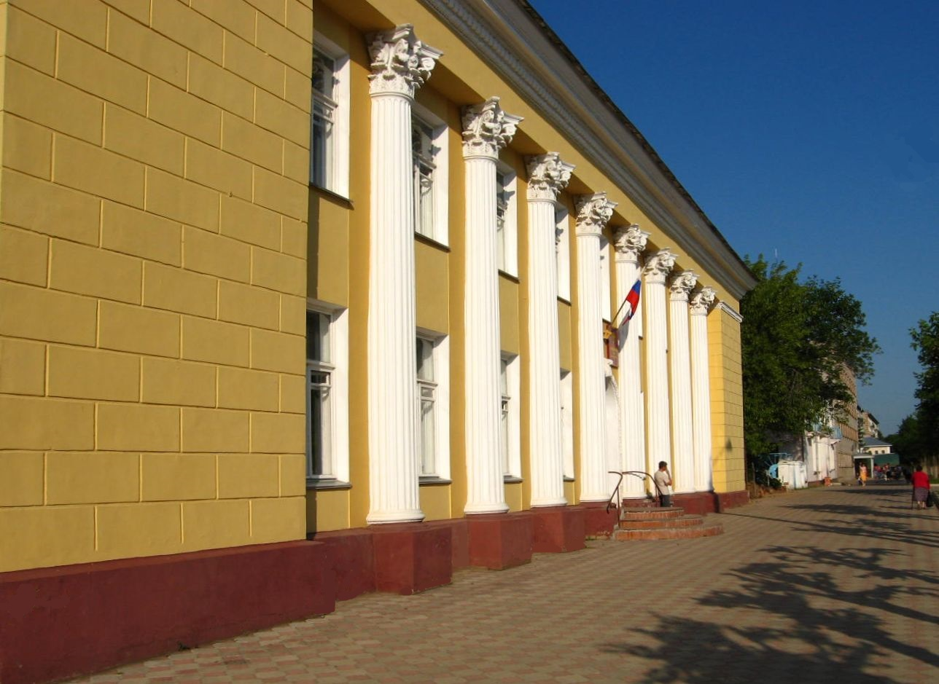
БЮДЖЕТ ДЛЯ ГРАЖДАН
НА ОСНОВЕ ПРОЕКТА РЕШЕНИЯ ГОРОДСКОЙ ДУМЫ
ГОРОДСКОГО ОКРУГА ВИЧУГА
«О БЮДЖЕТЕ ГОРОДСКОГО ОКРУГА ВИЧУГА
НА 2019 ГОД И НА ПЛАНОВЫЙ ПЕРИОД 2020 И 2021 ГОДОВ»
1

Slide 2


Что такое бюджет для граждан?
«Бюджет для граждан» - это документ (информационный ресурс), содержащий основные положения решения о бюджете на очередной финансовый год и на плановый период.
Представленная в «бюджете для граждан» информация предназначена для широкого круга заинтересованных пользователей, поскольку бюджет городского округа Вичуга затрагивает интересы каждого жителя города.
Мы постарались в доступной и понятной форме познакомить граждан с основными параметрами бюджета, с основными целями, задачами и приоритетными направлениями бюджетной политики городского округа Вичуга на среднесрочную перспективу.
2

Slide 3

Бюджет - это форма образования и расходования денежных средств, предназначенных для финансового обеспечения задач и функций государства и местного самоуправления.
Доходы – Расходы = Дефицит (Профицит)
Дефицит (расходы больше доходов)
Профицит (доходы больше расходов)
При превышении расходов над доходами принимается решение об источниках покрытия дефицита (например, использовать имеющиеся остатки, взять в долг)
При превышении доходов над расходами принимается решение, как их использовать (например, накапливать остатки, погашать долг).

Slide 4

что такое бюджетный процесс?
Бюджетный процесс - ежегодное формирование и исполнение бюджета
ЭТАПЫ БЮДЖЕТНОГО ПРОЦЕССА
1. Составление проекта бюджета
2. Рассмотрение проекта бюджета
3. Утверждение бюджета
6. Муниципальный финансовый контроль
5. Формирование отчета об исполнении бюджета
4. Исполнение бюджета
4

Slide 5

Доходы бюджета – это безвозмездные и безвозвратные
поступления денежных средств в бюджет.
Доходы бюджета
Налоговые доходы
Неналоговые доходы
Безвозмездные поступления
Поступления от уплаты
налогов, установленных
Налоговым кодексом
Российской Федерации,
например:
- акцизы;
- налог на доходы
физических лиц;
- другие налоги.
Поступления от уплаты
других платежей и сборов,
установленных
Законодательством
Российской Федерации,
а также
штрафов за нарушение
законодательства,
например:
-доходы от использования
муниципального имущества
и земли;
- штрафные санкции;
- другие.
Поступления от
других бюджетов
бюджетной системы
(межбюджетные
трансферты),
организаций,
граждан (кроме
налоговых и
неналоговых
доходов).
5

Slide 6

Виды финансовой помощи
Предоставляются на безвозмездной и безвозвратной основе без установления направлений и (или) условий их использования
Дотации (от латинского «Dotatio»-дар, пожертвование)
Вы даете своему ребенку деньги на «карманные расходы»
Предоставляются на финансирование «переданных» полномочий другим публично-правовым образованиям
Субвенции (от латинского «Subvenire»-приходить на помощь)
Вы даете своему ребенку деньги и посылаете его в магазин купить продукты строго по списку
Предоставляются на условиях долевого софинансирования расходов других бюджетов
Субсидии (от латинского «Subsidium»-поддержка)
Вы «добавляете» средства, чтобы ваш ребенок купил себе новый телефон, если остальные он накопил сам
6

Slide 7

Расходы бюджета
Формирование расходов осуществляется в соответствии с расходными обязательствами, обусловленными установленным законодательством разграничением полномочий, исполнение которых должно происходить в очередном финансовом году и плановом периоде за счет средств соответствующих бюджетов.
Расходы бюджета сформированы и утверждены:
по муниципальным программам и непрограммным направлениям деятельности;
по ведомственной структуре.
Разделы классификации расходов бюджета
«Общегосу- дарственные вопросы»
«Национальная
безопасность»
«Образование»
«Национальная
экономика»
«Жилищно-коммунальное хозяйство»
«Охрана
окружающей
среды»
«Физическая
культура и
спорт»
«Культура,
кинематография»
«Социальная
политика»
«Межбюджетные трансферты бюджетам муниципальных образований»
7

Slide 8



На чем основывается составление проекта бюджета городского округа Вичуга
Составление проекта бюджета основывается на:
1
2
3
4
Прогнозе
социально –
экономического
развития городского округа Вичуга
Основных
направлениях
бюджетной
политики городского округа Вичуга
Муниципальных
программах городского округа Вичуга
Бюджетном прогнозе городского округа Вичуга на долгосрочный период
8

Slide 9




Возможности влияния граждан на состав бюджета
Гражданин, его участие в бюджетном процессе
Помогает формировать доходную
часть бюджета (налог на доходы физических лиц)
как налогоплательщик
Публичные слушания по проекту бюджета на очередной финансовый год и плановый период
БЮДЖЕТ
как получатель социальных гарантий
Публичные слушания по проекту решения об исполнении бюджета за истекший финансовый год
Получает социальные гарантии - расходная часть бюджета (образование, культура, социальная поддержка и др.)
9

Slide 10

Мероприятия, необходимые для решения основных проблем
в сфере бюджетной политики городского округа Вичуга
Увеличение доли собственных налоговых и неналоговых доходов бюджета городского округа Вичуга
Оптимизация бюджетных расходов, выявление и сокращение неэффективных затрат
Обеспечение сохранения объема муниципального долга городского округа Вичуга
на экономически безопасном уровне, сокращение объема просроченной кредиторской задолженности
бюджета, выравнивание бюджетной обеспеченности городского округа Вичуга
Обеспечение повышения доступности и качества, предоставляемых гражданам городского округа Вичуга, муниципальных услуг
Обеспечение нормативно-методического сопровождения бюджетного процесса в городском округе Вичуга, организации планирования и исполнения бюджета, ведения бюджетного учета и формирования бюджетной отчетности
Организация действенного внутреннего муниципального финансового контроля, в том числе в
целях оценки эффективности использования бюджетных средств и анализа достигнутых результатов
при выполнении муниципальных заданий.

Slide 11

ОСНОВНЫЕ ХАРАКТЕРИСТИКИ БЮДЖЕТА ГОРОДСКОГО ОКРУГА ВИЧУГА на 2018 год и плановый период 2019 и 2020 годов
тыс. рублей
Показатель
2019год
2020 год
2021 год
ДОХОДЫ
478 764,5
436 465,7
434 406,8
РАСХОДЫ
491 481,9
478 601,7
445 933,6
ДЕФИЦИТ (-), ПРОФИЦИТ (+)
-12 717,4
-12 136,0
-11 526,8
11

Slide 12

Основные характеристики доходов городского округа Вичуга
на 2018 год и на плановый период 2019 и 2020 годов
Наименование доходов | 2019 год |  | 2020 год |  | 2021 год
 | Сумма | В % к общему объему доходов | Сумма | В % к общему объему доходов | Сумма | В % к общему объему доходов
Налоговые доходы | 107220374,55 | 22,4 | 112433961,55 | 25,8 | 103335374,55 | 23,8
Неналоговые доходы | 19958142,00 | 4,2 | 11856429,00 | 2,7 | 11937700,00 | 2,7
Безвозмездные поступления | 351586030,99 | 73,4 | 436465728,88 | 71,5 | 319133714,33 | 73,5
ИТОГО | 478764547354 | 100 | 436465728,88 | 100 | 434406788,88 | 100

Slide 13

Структура налоговых доходов
в 2019 году
13

Slide 14
Структура неналоговых доходов в 2019 году
14

Slide 15
15

Slide 16
РАСХОДЫ БЮДЖЕТА ГОРОДСКОГО ОКРУГА ВИЧУГА
 | Уточненные ассигнования на 01.10.2018 | 2019 год | 2020 год | 2021 год
Расходы всего: | 794 500 472,56 | 491 481 993,06 | 448 601 696,43 | 445 933 584,13
- за счет средств бюджета городского округа | 310 305 096,26 | 295 020 652,07 | 262 247 458,10 | 248 995 069,80
- за счет межбюджетных трансфертов | 484 495 376,30 | 196 461 340,99 | 186 354 238,33 | 196 938 514,33
Условно утвержденные расходы | 0,00 | 0,00 | 6 396 279,47 | 11 856 908,09
16

Slide 17
17

Slide 18
Расходы бюджета городского округа Вичуга по отраслям социальной сферы
2019
2020
2021
18

Slide 19
Какие муниципальные программы будут реализовываться в 2018 году
«Развитие системы образования городского округа Вичуга»
«Развитие культуры городского округа Вичуга»
«Развитие физической культуры и спорта в городском округе Вичуга»
«Экономическое развитие и инновационная экономика городского округа Вичуга»
«Обеспечение доступным и комфортным жильем, объектами инженерной инфраструктуры и услугами жилищно-коммунального хозяйства городского округа Вичуга»
"Долгосрочная сбалансированность и устойчивость бюджетной системы»
«Совершенствование системы местного самоуправления»
«Обеспечение безопасности населения городского округа Вичуга»
«Социальная поддержка населения городского округа Вичуга»
«Повышение эффективности реализации молодежной политики и средств массовой информации в городском округе Вичуга»
«Развитие транспортной системы в городском округе Вичуга»
«Благоустройство городского округа Вичуга»
«Содействие занятости населения городского округа Вичуга» «Формирование современной городской среды»

Slide 20


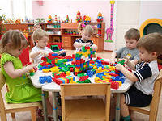
Муниципальная программа
«Развитие образования городского округа Вичуга»
Подпрограмма "Развитие дошкольного образования детей" 137 729 541,8 руб.
Подпрограмма "Развитие общего образования" 104 936 654,76 руб.
Подпрограмма "Развитие дополнительное образования детей" 10 084 324,03 руб.
Подпрограмма "Развитие дополнительное образования в сфере культуры и искусства" 18 408 234,92 руб. Подпрограмма "Развитие дополнительного образования в сфере физической культуры и спорта" 34 931 516,04 руб. Подпрограмма "Организация отдыха детей в каникулярное время в образовательных организациях" 2 608 186,05 руб. Подпрограмма "Обеспечение деятельности муниципальных образовательных организаций" 13 968 833,89 руб. Подпрограмма "Развитие кадрового и инновационного потенциала образования" 79 480 руб. Подпрограмма "Создание современных условий обучения в муниципальных учреждениях" 1 927 780руб. Подпрограмма "Предоставление мер социальной поддержки в сфере образования" 6 773 628,33 руб.

Slide 21


Муниципальная программа
«Повышение эффективности реализации молодежной политики и средств массовой информатизации в городском округе Вичуга»
Подпрограмма "Молодежь Вичуги" - 150 600 руб.
Подпрограмма "Открытая информационная среда" –
1 312 123,44 руб.

Slide 22
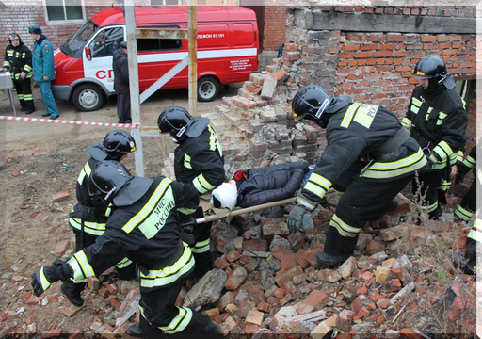
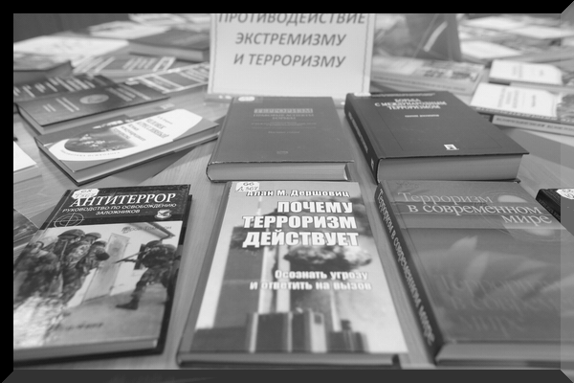
Муниципальная программа
«Обеспечение безопасности населения городского округа Вичуга»
Подпрограмма "Предупреждение и ликвидация чрезвычайных ситуаций" –
3 824 832,33руб.
Подпрограмма "Профилактика правонарушений и противодействие терроризму и экстремизму" - 20 000руб.

Slide 23

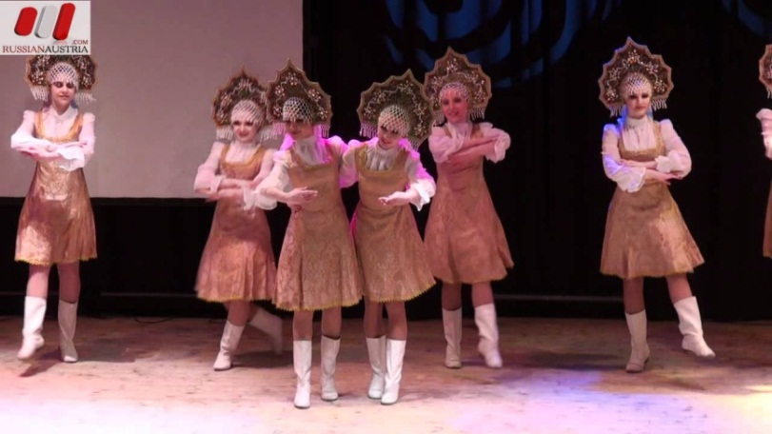
Муниципальная программа
«Развитие культуры городского округа Вичуга»
Подпрограмма «Организация культурного досуга и отдыха населения» -
30 493 692,47 рублей
Подпрограмма «Библиотечно- информационное обслуживание населения» -
5 307 135,98рублей
Подпрограмма «Музейно - выставочная деятельность» -
3 306 301,37рублей
Подпрограмма «Обеспечение деятельности муниципальных учреждений в области бухгалтерского учета» -
1 873 133,91рублей
Подпрограмма «Развитие архивного дела» -
1 129 557,47рублей

Slide 24



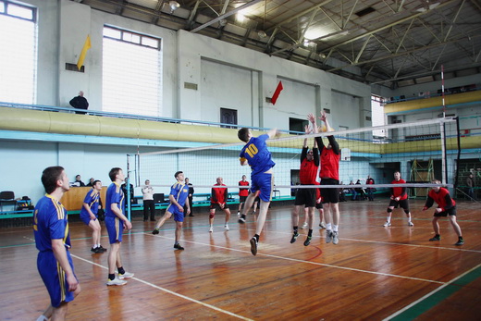
Муниципальная программа
«Развитие физической культуры и спорта в городском округе Вичуга»
Подпрограмма «Организация досуга населения в области физической культуры и спорта» -
9 075 096,40 рублей
Подпрограмма «Обеспечение деятельности централизованной бухгалтерии Комитета по физической культуре и спорту администрации городского округа Вичуга » -
1 367 059,49 рублей

Slide 25




МП «Социальная поддержка населения городского округа Вичуга»
Подпрограммы
«Поддержка отдельных категорий
жителей городского округа Вичуга»
473 136,00 рублей
«Поддержка социально ориентированных
некоммерческих организаций»
395 200,00 рублей
«Организация акций и мероприятий
для граждан, нуждающихся
в особом внимании
150 000,00рублей
«Оказание мер социальной
поддержки медицинским работникам
ОБУЗ «Вичугская ЦРБ»
626 300,00 рублей

Slide 26
Муниципальная программа
«Обеспечение доступным и комфортным жильем, объектами инженерной инфраструктуры и услугами жилищно- коммунального хозяйства населения
городского округа Вичуга»
Подпрограмма «Обеспечение жильем молодых семей»
500 000
рублей
Подпрограмма «Капитальный ремонт общего имущества
многоквартирных жилых домов и муниципального жилого фонда»
533 700
рублей
Подпрограмма «Государственная и муниципальная поддержка
граждан в сфере ипотечного жилищного кредитования»
230 588
рублей
Подпрограмма «Организация льготного банного обслуживания»
1 410 000
рублей

Slide 27

МП «Экономическое развитие и инновационная экономика
городского округа Вичуга»
Подпрограмма
«Поддержка субъектов малого и среднего предпринимательства»
100 000 рублей

Slide 28
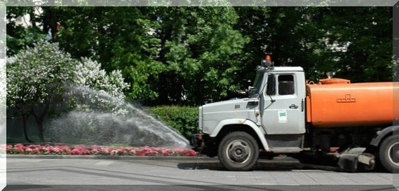
Подпрограмма
«Наружное освещение»
- 13 187 200 руб.
Подпрограмма
«Озеленение территорий
общего пользования»
- 1 758 200 руб.
МП
«Благоустройство городского округа Вичуга»
– 15 559 448 рублей
Подпрограмма
«Благоустройство
территорий
общего пользования»
614 248 руб.

Slide 29
Муниципальная программа
«Развитие транспортной системы в городском округе Вичуга»

Slide 30


МП «Содействие занятости населения городского округа Вичуга»
Подпрограмма «Организация общественных работ»
303 002
рублей
Подпрограмма «Организация временной
занятости молодежи»
100 998
рублей

Slide 31

Контактная информация для граждан
Финансовый отдел
администрации городского округа Вичуга–
функциональный орган администрации, обеспечивающий проведение единой финансовой, бюджетной и налоговой политики в городском округе Вичуга
Начальник: Каменкова Ирина Борисовна
Адрес: 155310 город Вичуга ,ул. 50 лет Октября, дом 15, кабинет № 5
Телефон, факс: тел. 8(49354) 2-22-41, факс 2-46-92
Адрес электронной почты: finotdel.vichuga@mail.ru
Режим работы: 8.00 - 17.00, обеденный перерыв 12.00 - 13.00
31

